Slide 1

Тема: ”Симуляция общественной сегрегации. Математическая модель Шеллинга”
МИНИСТЕРСТВО ПРОСВЕЩЕНИЯ РОССИЙСКОЙ ФЕДЕРАЦИИ
ГОСУДАРСТВЕННОЕ БЮДЖЕТНОЕ ОБЩЕОБРАЗОВАТЕЛЬНОЕ УЧРЕЖДЕНИЕ ГИМНАЗИЯ №271
КРАСНОСЕЛЬСКОГО РАЙОНА САНКТ-ПЕТЕРБУРГА ИМЕНИ П.И.ФЕДУЛОВА
Выполнил: Блинов Федор, ученик 11-2 класса
Руководитель: Анохина А.В.

Slide 2
Актуальность
Модель сегрегации Томаса Шеллинга является полезным инструментом при работе с окружениями, требующими децентрализованного распределения самостоятельных агентов
Благодаря своей идейной простоте модель Шеллинга может быть воссоздана множеством различных способов и технологий. Это приводит к постоянной необходимости доработки и/или полного переосмысления старых концептов работы алгоритма

Slide 3
Цель работы
С использованием средств языка Python, библиотек NumPy, Matplotlib и фреймворка Streamlit разработать среду для интерактивной симуляции модели Шеллинга

Slide 4
Задачи
Подготовить теоретическую базу для работы
Разработать логику и структуру проекта
Создать интерфейс, позволяющий пользователю динамически влиять на результаты работы модели
Сделать выводы

Slide 5
Практическая ценность
Модель Шеллинга в исследованиях широко используется для имитации большого количества явлений и процессов (сегрегация, ассимиляция, потребительское поведение, эволюция социальных сетей и пр.)
Работа может использоваться в образовательных целях (в качестве примера для учеников при изучении теории игр и/или алгоритмики)

Slide 6
Структура работы
Глава 1: Теория
1.1. Исторический контекст
1.2. Основные термины
Глава 2: Работа модели, визуализация результатов
2.1. Разработка логики
2.2. Разработка интерфейсов
Выводы
Источники информации

Slide 7
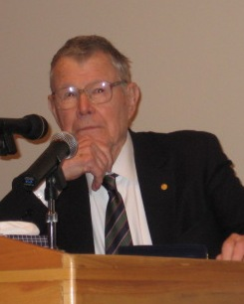
История создания модели
Модель сегрегации Шеллинга (“Schelling’s Model of Segregation”) разрабатывалась лауреатом Нобелевской премии 2005 года Томасом Кромби Шеллингом с 1969 по 1971 год, в период его работы в Школе управления Джона Ф. Кеннеди при Гарвардском университете.
Томас Кромби Шеллинг (2007)

Slide 8
Основные термины
Сегрегация – разделение людей на расовые, этнические или другие группы
Агент – программа, вступающая в посредничество с пользователем или другой программой
Агентное моделирование – метод имитационного моделирования, основанный на индивидуальном децентрализованном поведении агентов
Теория игр – раздел математики, изучающий решение конфликтов между игроками и поиск оптимальных стратегий
Шаг работы алгоритма – последовательная совокупность операций, ограниченная не по времени, но по кол-ву операций

Slide 9
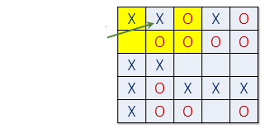
Принцип работы модели
В модели Шеллинга агенты занимают ячейки прямоугольного пространства. Ячейка может быть занята только одним агентом. Агенты принадлежат к одной из двух групп и могут перемещаться в зависимости от доли друзей (т.е. агентов своей группы) в окрестностях своего местоположения. Основное предположение модели заключается в следующем: агент, находящийся в центре района, где доля друзей f меньше предопределенного порога толерантности F (f < F), попытается переместиться в случайный свободный район.

Slide 10
Основные тезисы
Сетка модели является массивом типа numpy.array
Каждый шаг алгоритм проходиться по всему массиву и проверяет уровень удовлетворенности каждого агента
Если агент несчастен, то он перемещается в случайную пустую клетку из заранее заготовленного массива
Алгоритм повторяет свою работу n раз, где n – кол-во итераций, введенное пользователем

Slide 11
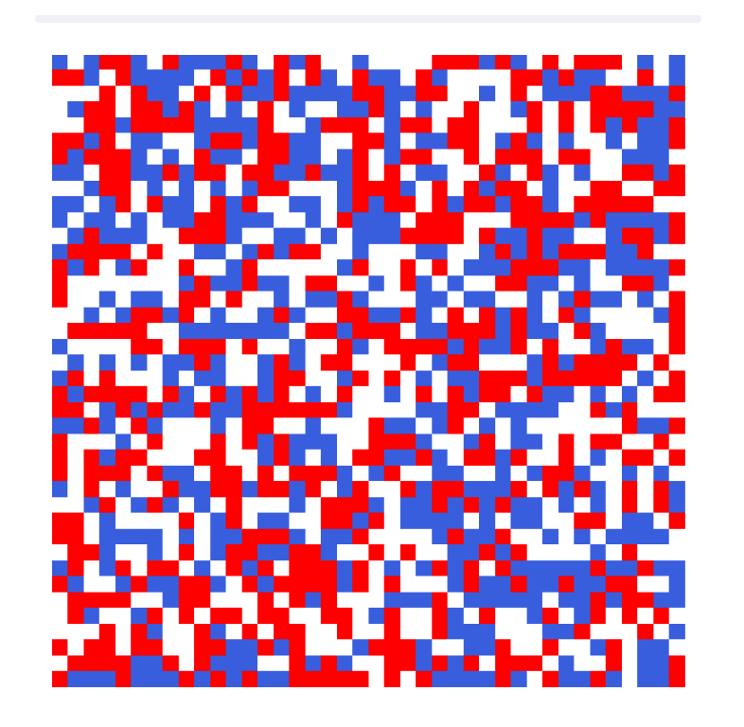
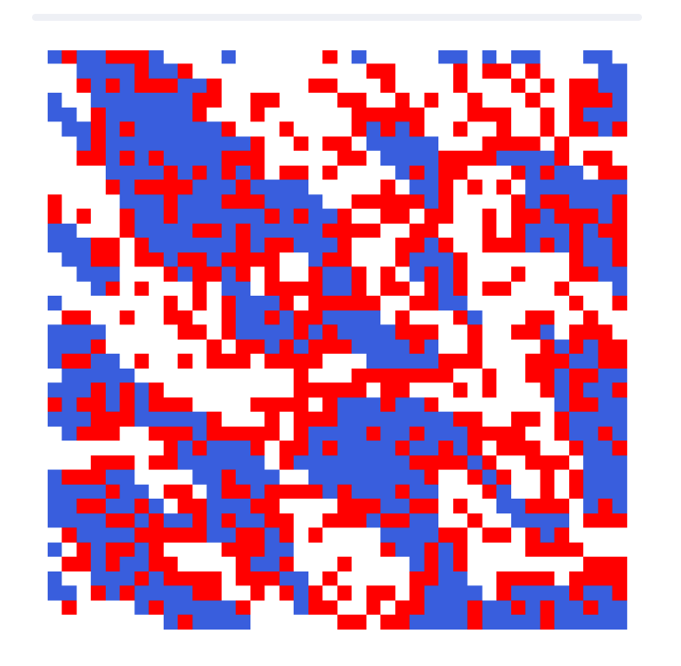
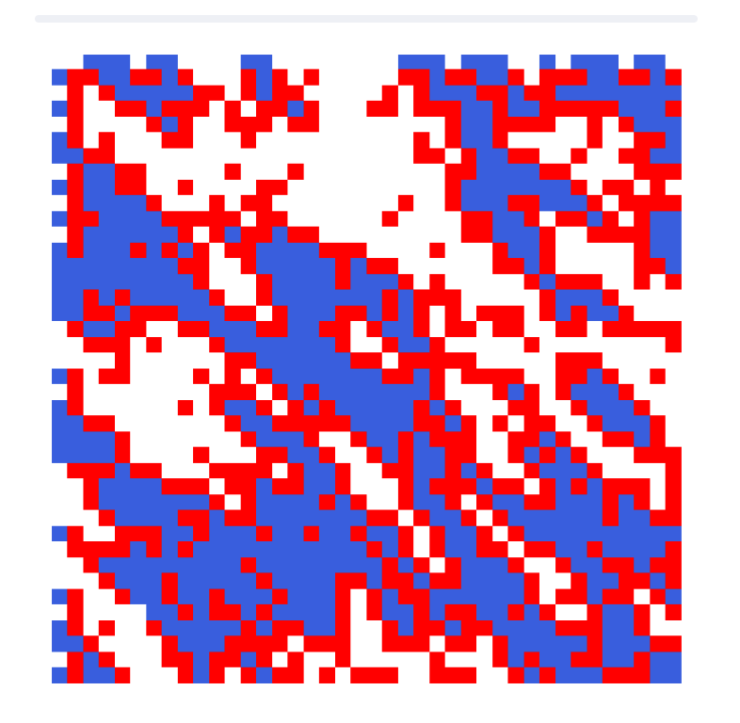
График состояния модели
Генерация растрового изображения состояния модели осуществляется при помощи библиотеки Matplotlib
График модели в начальном состоянии, размер сетки – 40x40
График модели через 20 итераций, средняя толерантность, размер сетки – 40x40
График модели через 20 итераций, низкая толерантность, размер сетки – 40x40

Slide 12
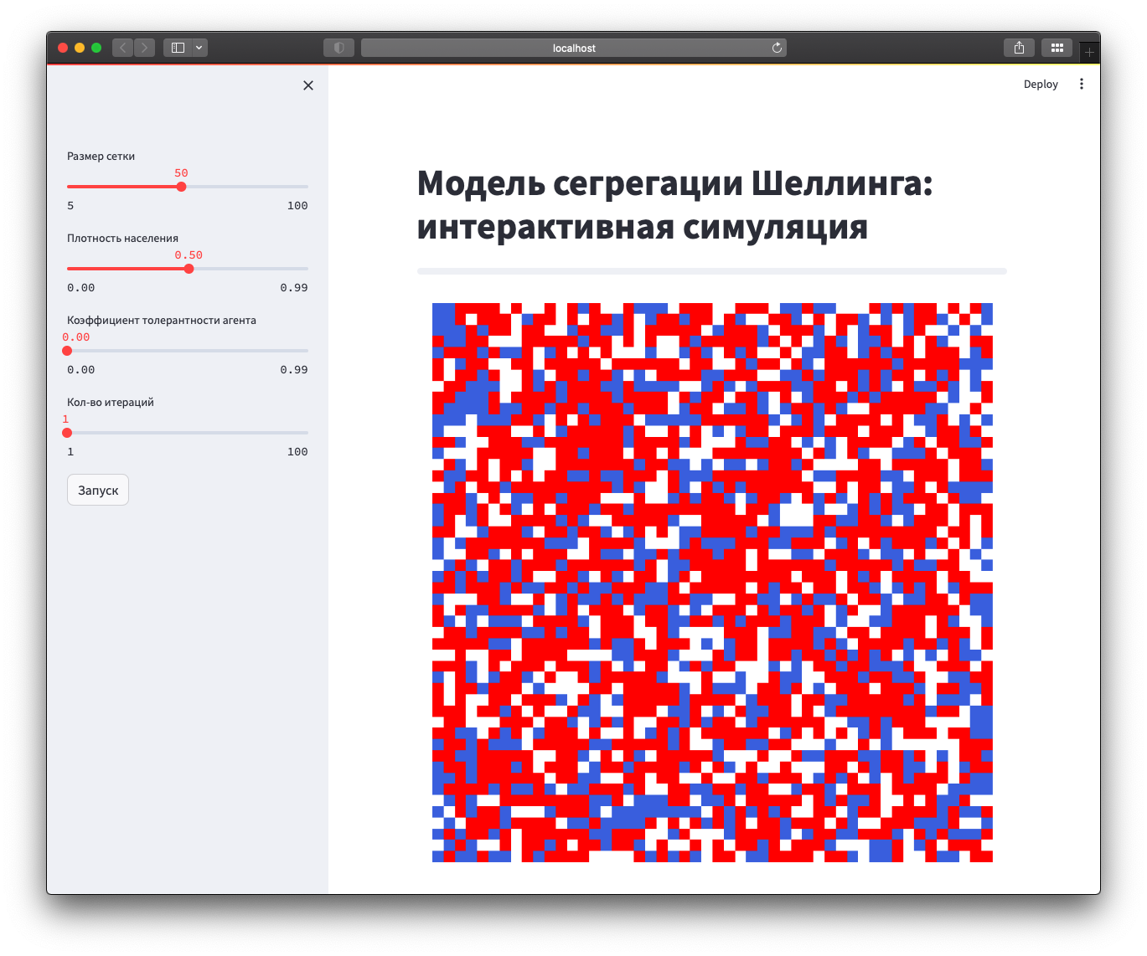
Респонсивный интерфейс, родительский контейнер
В качестве инструмента для разработки интерфейса используется веб-фреймворк Streamlit.
Модель обладает свойствами динамического обновления и интерактивности.
Программа запускается на локальном сервере, настройка которого осуществляется фреймворком автоматически.

Slide 13
Выводы
Игровая суть модели предполагает определенную степень преувеличения возможного результата. Основная цель работы модели в своей первозданной формы – достичь максимальной возможной степени сегрегации и кластерности населения. Модель стремиться к определенным шаблонам и структурам, в которых наибольшее количество независимых агентов считает себя удовлетворенными.
С точки зрения программирования модель Шеллинга дает крайне полезный и практически применимый опыт: разработка включает в себя изучение основ алгоритмики, погружение в теорию игр, работу с графическими элементами. С образовательной точки зрения модель Шеллинга является крайне гибкой основой для работы учеников и демонстрации принципов работы базовых алгоритмов.
Данная реализация модели Шеллинга является достоверным переносом оригинальных идей, описанных в работе 1971 года, т.е. вся модель основана на двух главных идеях: во-первых, агент не делает различия между приоритетностью мест до момента своими перемещения, т.е. перемещение недовольных агентов является полностью хаотичным; вторая важная идея – агенты не делают различий между местами если кол-во агентов того же типа превышает их порог терпимости.

Slide 14
Источники информации
Schelling, Thomas C. (1971). "Dynamic models of segregation". The Journal of Mathematical Sociology
Schelling, Thomas C. (1978) “Micromotives and Macrobehaviour”, Norton.
Hatna, Erez; Benenson, Itzhak (2012) - "The Schelling Model of Ethnic Residential Dynamics: Beyond the Integrated - Segregated Dichotomy of Patterns»
Models of Segregation, Thomas C. Schelling. The American Economic Review, Vol. 59, No. 2, Papers and Proceedings of the Eighty-first Annual Meeting of the American Economic Association (May, 1969), pp. 488-493 (6 pages)

